Slide 1
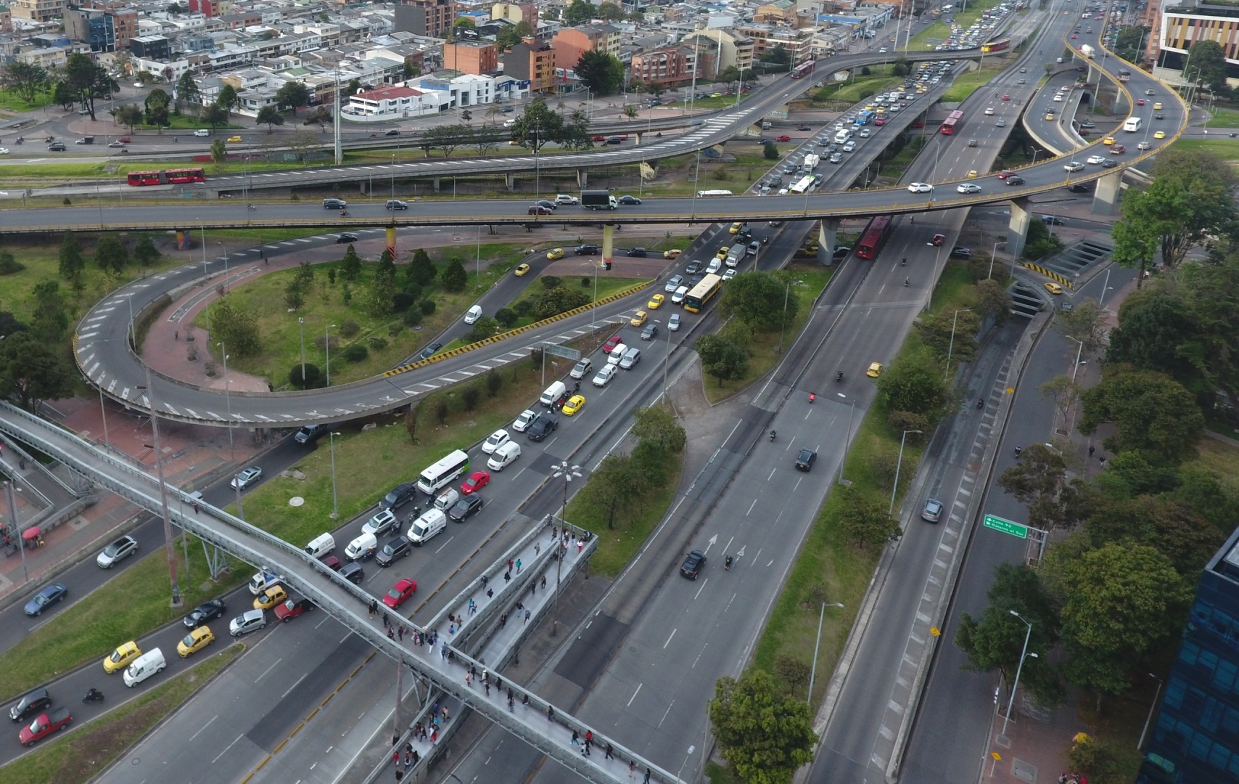

LITIGIOSIDAD COMPARTIDA SECRETARIA DE MOVILIDAD
COMITE SECTORIAL

Slide 2

CAUSAS
CAUSA | No. | CAUSA | No.
ACTO ADMINISTRATIVO CONTRAVENCIONAL | 63 | PRESCRIPCIÓN DE COMPARENDO | 5
ACCIDENTE DE TRÁNSITO - MAL ESTADO DE LA VÍA | 53 | PROCESO COACTIVO | 5
ACCIDENTE DE TRANSITO TRANSMILENIO SITPP | 51 | CADUCIDAD | 3
ACTOS DE REGISTRO | 39 | EXPROPIACION ADMINISTRATIVA | 3
ACTUACIONES CONTRACTUALES | 30 | ACCIDENTE | 2
CONTRATO REALIDAD | 26 | CONVOCATORIA CONCURSO | 2
ACCIDENTE DE TRÁNSITO - MAL ESTADO DE LA VÍA - SEÑALIZACIÓN | 17 | CUPO DE VEHÍCULO | 2
REPOSICIÓN DE VEHICULO | 17 | TRANSPORTE PUBLICO ILEGAL | 2
ACCIDENTE DE TRÁNSITO | 16 | 10% SIMIT | 1
NULIDAD NORMA GENERAL | 14 | ACCIDENTE DE TRÁNSITO SEMAFORO | 1
TARJETA DE OPERACIÓN | 13 | DEBIDO PROCESO | 1
IMPLEMENTACIÓN SITP Y CONTRATOS DE CONCESION | 12 | EJECUTIVO DERIVADO DE LIQUIDACION | 1
PATIOS Y GRUAS | 11 | FALLA EN EL SERVICIO - VER SIPROJ | 1
NULIDAD DE ACTO ADMINISTRATIVO - RADIO TAXI | 10 | IMPUESTOS | 1
ACTUACIONES PERSONAL DE PLANTA | 7 | PERMISO DE APROVECHAMIENTO ECONOMICO | 1
ACCIDENTE TRANSMILENIO - SITP | 6 | REGISTRO DE MARCAS | 1
ACCIÓN DE REPETICIÓN | 5 | SANCIONATORIO TRANPORTE PUBLICO | 1

Slide 3

ENTIDADES VINCULADAS
DEMANDADAS | No.
SEDMOV | 197
SECRETARÍA JURÍDICA | 12
SEDMOV - TRANSMILENIO S.A. | 81
SEDMOV - I.D.U. | 52
SEDMOV - UAEVIAL | 7
SEDMOV - I.D.U. - UAEVIAL | 21
SEDMOV - I.D.U. - TRANSMILENIO S.A. | 7
SEDMOV - UAEVIAL - TRANSMILENIO S.A. | 1
SEDMOV - I.D.U. - UAEVIAL - TRANSMILENIO S.A. | 2
SEDMOV - NAL | 15
OTRAS | 13
SEDMOV - PRIVADA | 12
SEDMOV - PRIVADA - NAL | 3

Slide 4

PROCESOS CON ENTIDADES DEL SECTOR
DEMANDADAS | CAUSAS | No.
SEDMOV - TRANSMILENIO S.A. (81) | ACCIDENTE DE TRANSITO TRANSMILENIO SITPP | 39
 | REPOSICIÓN DE VEHICULO | 15
 | IMPLEMENTACIÓN SITP Y CONTRATOS DE CONCESION | 12
 | ACCIDENTE TRANSMILENIO - SITP | 5
 | TARJETA DE OPERACIÓN | 5
 | CONTRATO REALIDAD | 2
 | ACCIDENTE DE TRÁNSITO | 1
 | ACTO ADMINISTRATIVO CONTRAVENCIONAL | 1
 | ACTOS DE REGISTRO | 1
SEDMOV - I.D.U. (52) | ACCIDENTE DE TRÁNSITO - MAL ESTADO DE LA VÍA | 27
 | ACCIDENTE DE TRÁNSITO - MAL ESTADO DE LA VÍA - SEÑALIZACIÓN | 12
 | ACCIDENTE DE TRÁNSITO | 7
 | ACCIDENTE | 2
 | EXPROPIACION ADMINISTRATIVA | 2
 | ACTUACIONES CONTRACTUALES | 2
SEDMOV - UAEVIAL (7) | CONTRATO REALIDAD | 5
 | ACCIDENTE DE TRÁNSITO - MAL ESTADO DE LA VÍA | 1
 | ACCIDENTE DE TRÁNSITO - MAL ESTADO DE LA VÍA - SEÑALIZACIÓN | 1

Slide 5


PROCESOS CON ENTIDADES DEL SECTOR
DEMANDADAS | CAUSAS | No.
SEDMOV - I.D.U. - UAEVIAL (21) | ACCIDENTE DE TRÁNSITO - MAL ESTADO DE LA VÍA | 17
 | CONVOCATORIA CONCURSO | 1
 | ACTUACIONES CONTRACTUALES | 1
 | ACCIDENTE DE TRÁNSITO | 1
 | ACCIDENTE DE TRANSITO TRANSMILENIO SITPP | 1
SEDMOV - I.D.U. - TRANSMILENIO S.A. (7) | ACCIDENTE DE TRANSITO TRANSMILENIO SITPP | 6
 | ACCIDENTE TRANSMILENIO - SITP | 1
SEDMOV - UAEVIAL - TRANSMILENIO S.A. | ACCIDENTE DE TRANSITO TRANSMILENIO SITPP | 1
DEMANDADAS | CAUSAS | No.
SEDMOV - I.D.U. - UAEVIAL - TRANSMILENIO S.A. | ACCIDENTE DE TRÁNSITO - MAL ESTADO DE LA VÍA - SEÑALIZACIÓN | 1
 | ACCIDENTE DE TRÁNSITO - MAL ESTADO DE LA VÍA | 1

Slide 6
GRACIAS
2021

